Slide 1

TOÁN 4
Tập 2
Tuần 23
Bài 67: Mét vuông - Tiết 1

Slide 2



Slide 3
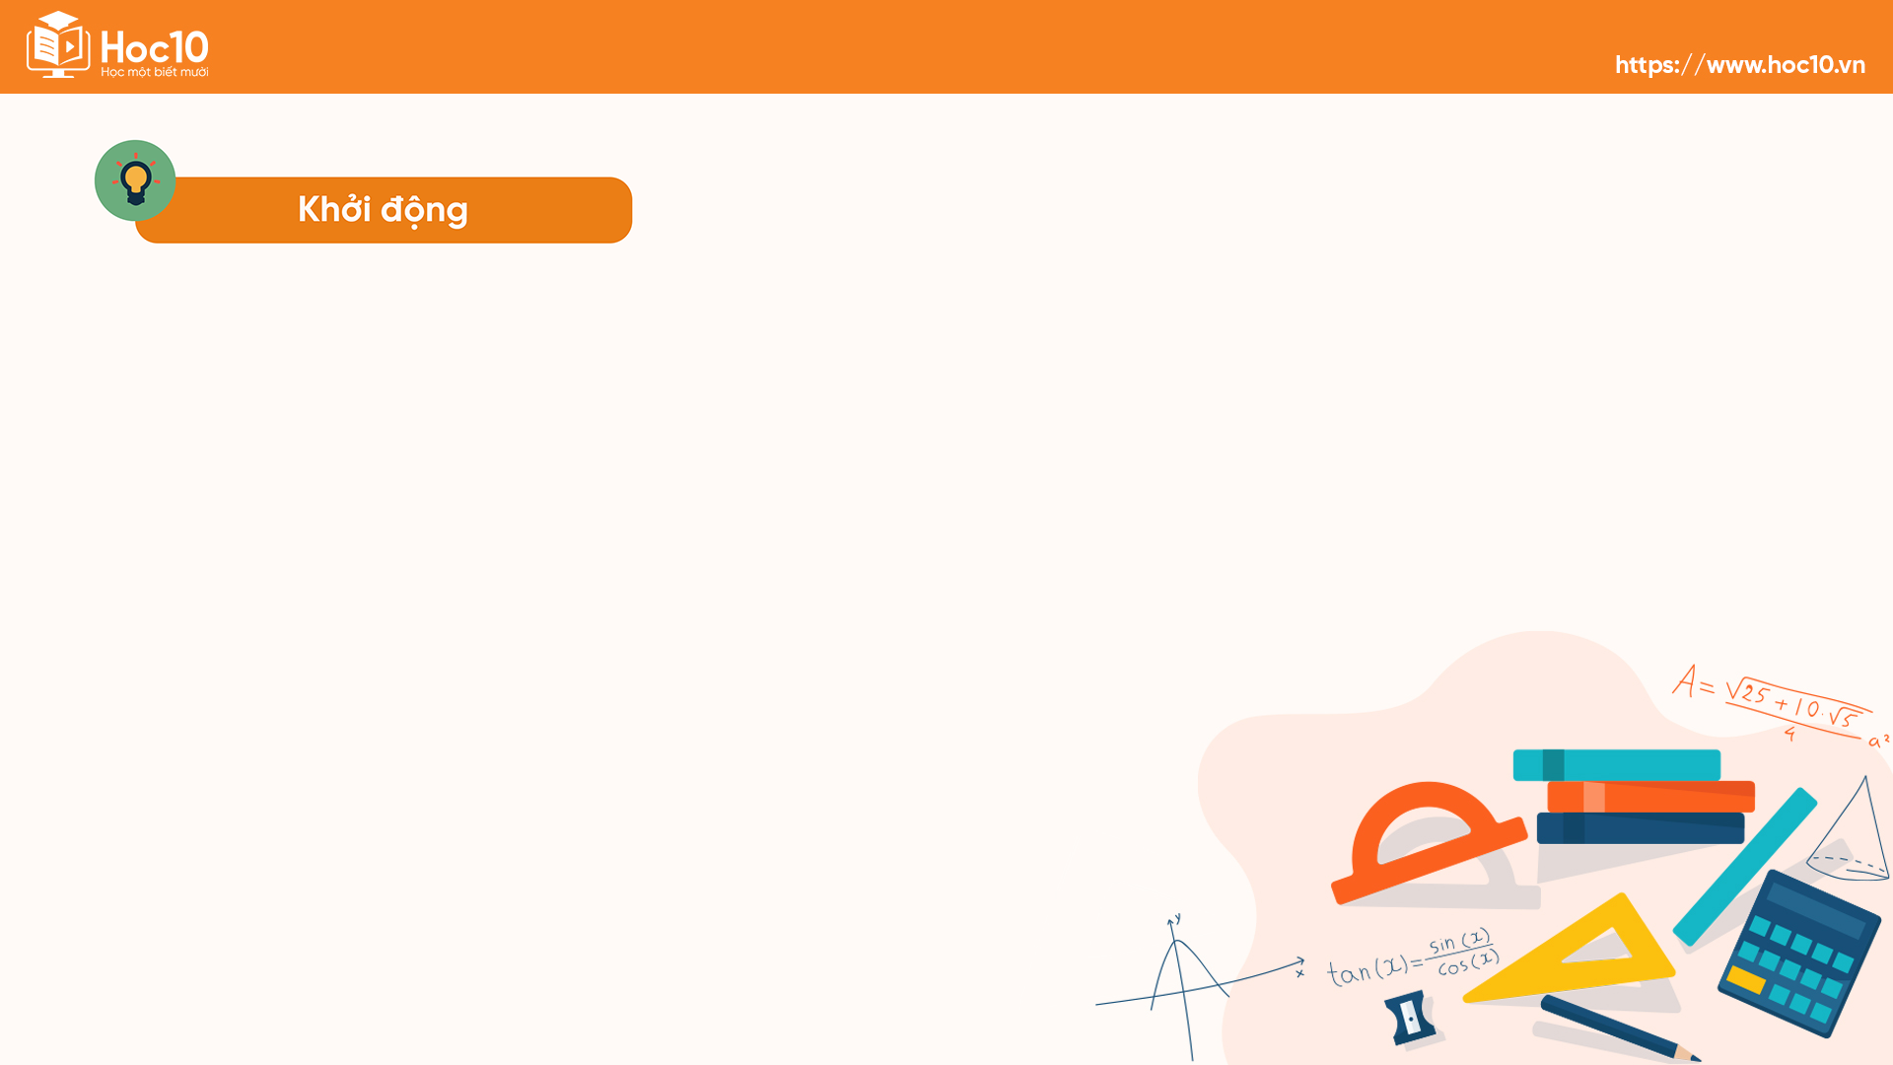
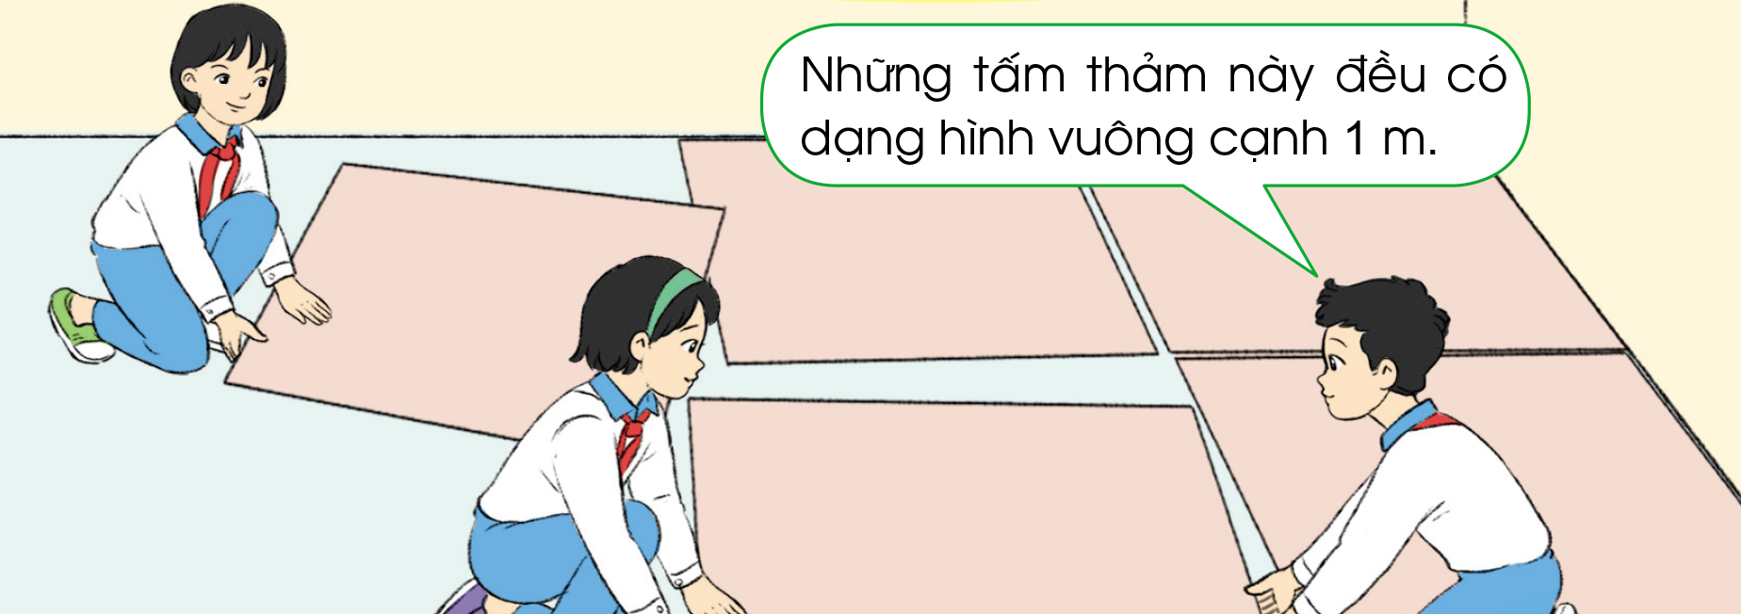
Để đo diện tích bề mặt một quển sách, mặt bàn học có thể dùng đơn vị đo là
xăng-ti-mét vuông. Nhưng để đo diện tích một căn phòng, một mảnh vườn hay
một bức tường thì ta phải dùng một đơn vị diện tích khác, đó là đơn vị nào?

Slide 4


Slide 5
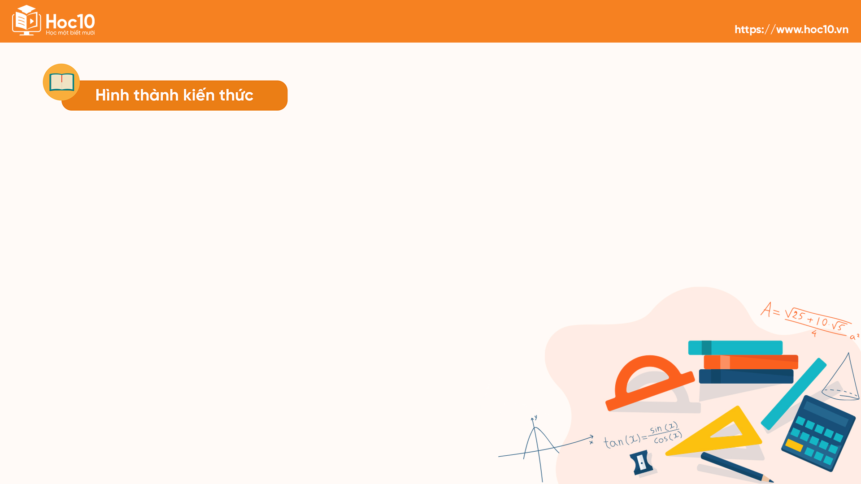
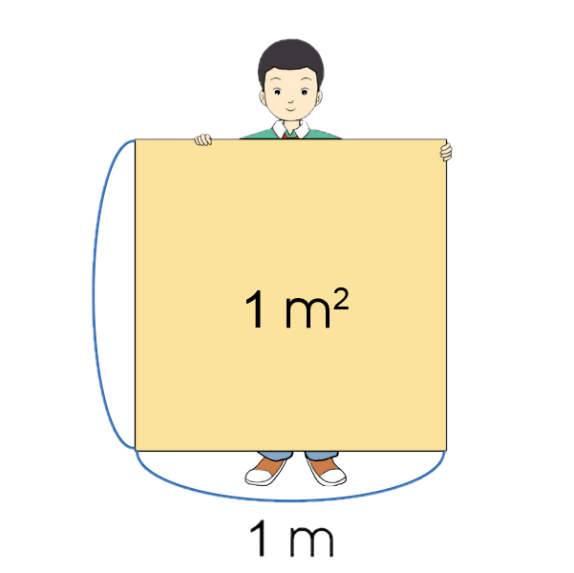
Để đo diện tích người ta còn dùng đơn vị mét vuông.
Mét vuông là diện tích của hình vuông có cạnh dài 1 m.
Mét vuông viết tắt là m².
1 m

Slide 6


Slide 7
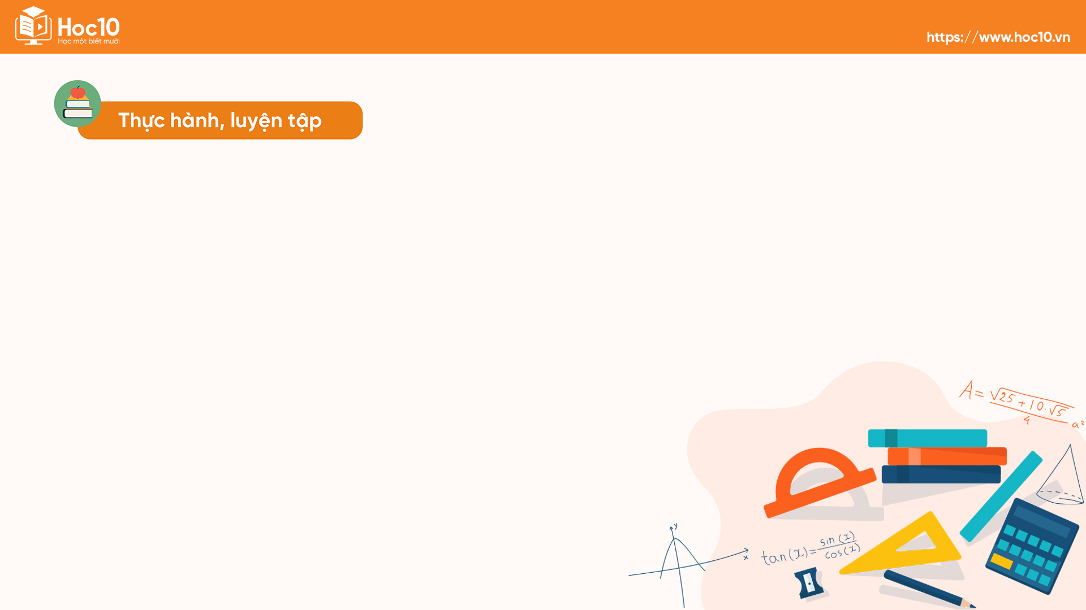
01
a) Đọc các số đo diện tích sau: 175 m², 20 m², 5 600 m².
175 m²
Một trăm bảy mươi lăm mét vuông.
20 m²
Hai mươi mét vuông.
5 600 m²
Năm nghìn sáu trăm mét vuông.

Slide 8
01
b) Viết các số đo diện tích sau:
Sáu nghìn bốn trăm ba mươi mét vuông:
Mười hai nghìn năm trăm mét vuông:
Một trăm ba mươi lăm mét vuông:
6 430 m²
12 500 m²
135 m²

Slide 9
Chọn đơn vị đo diện tích (cm², m²) thích hợp để đặt vào ô
02
?
a) Diện tích một viên gạch lát nền là 3 600
b) Diện tích một sân chơi là 3 600
c) Diện tích một chiếc phong bì là 135
d) Diện tích một căn phòng là 30
?
cm²
m²
?
?
cm²
m²
?

Slide 10
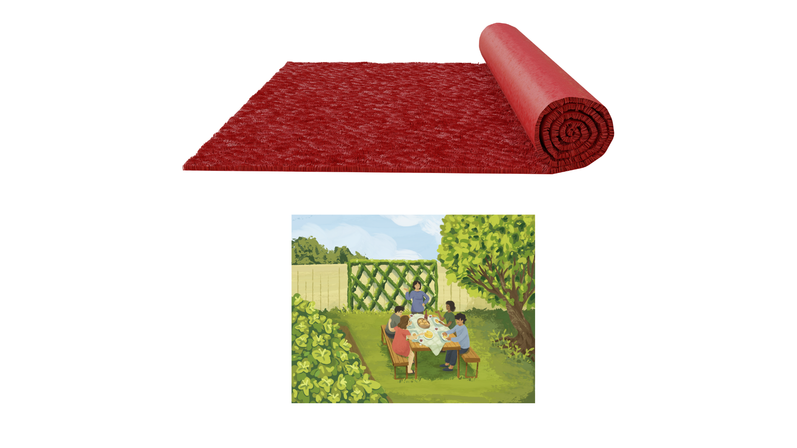
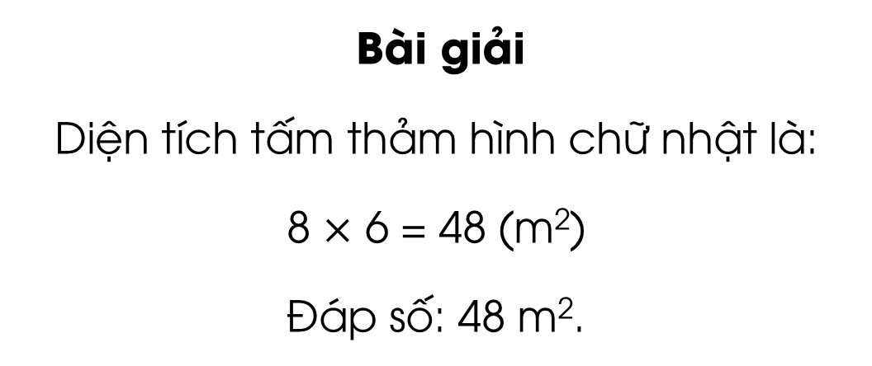
03
Tính diện tích tấm thảm dạng hình chữ nhật có chiều dài 8 m, chiều rộng 6 m.
Bài giải
Diện tích tấm thảm hình chữ nhật là:
8 $×$ 6 = 48 (m²)
Đáp số: 48 m².

Slide 11
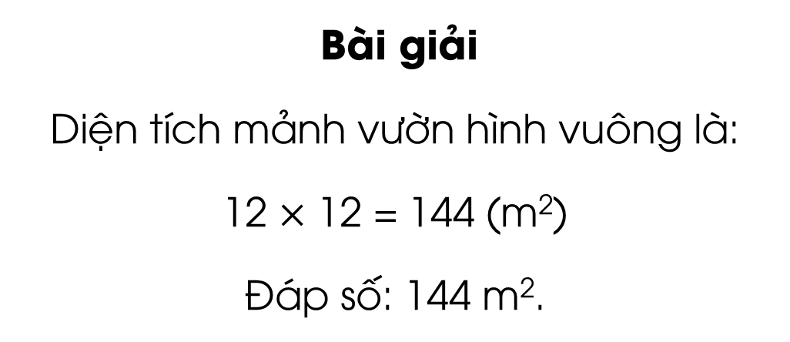
03
b) Tính diện tích mảnh vườn hình vuông có cạnh 12 m.
Bài giải
Diện tích mảnh vườn hình vuông là:
12 $×$ 12 = 144 (m²)
Đáp số: 144 m².

Slide 12

Qua bài học hôm nay, em học được những kiến thức gì?

Slide 13


Slide 14


Ôn tập kiến thức đã học.
Hoàn thành bài tập trong SBT
Đọc và chuẩn bị trước
Bài 67: Mét vuông
Tiết 2

Slide 15


Slide 16
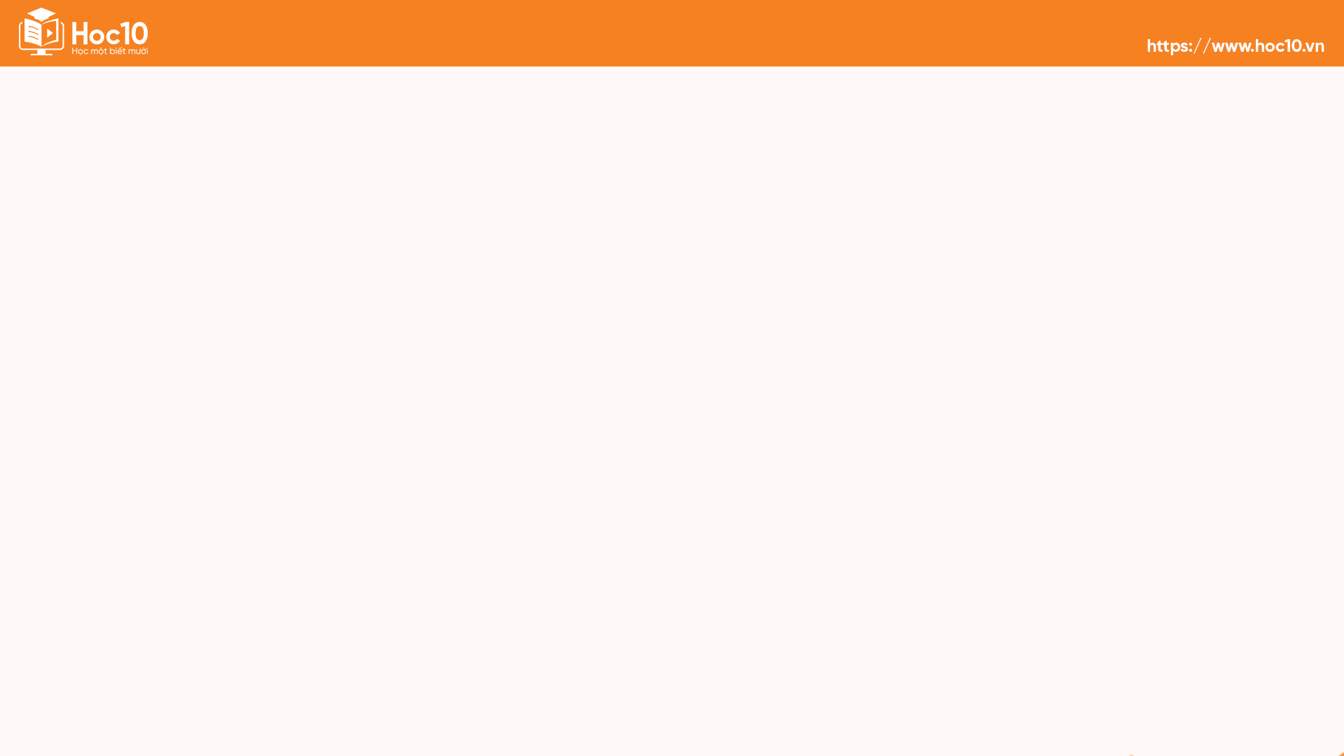


Để kết nối cộng đồng giáo viên và nhận thêm nhiều tài liệu giảng dạy,
mời quý thầy cô tham gia Group Facebook
theo đường link:
Hoc10 – Đồng hành cùng giáo viên tiểu học
Hoặc truy cập qua QR code

